Slide 1



Slide 2


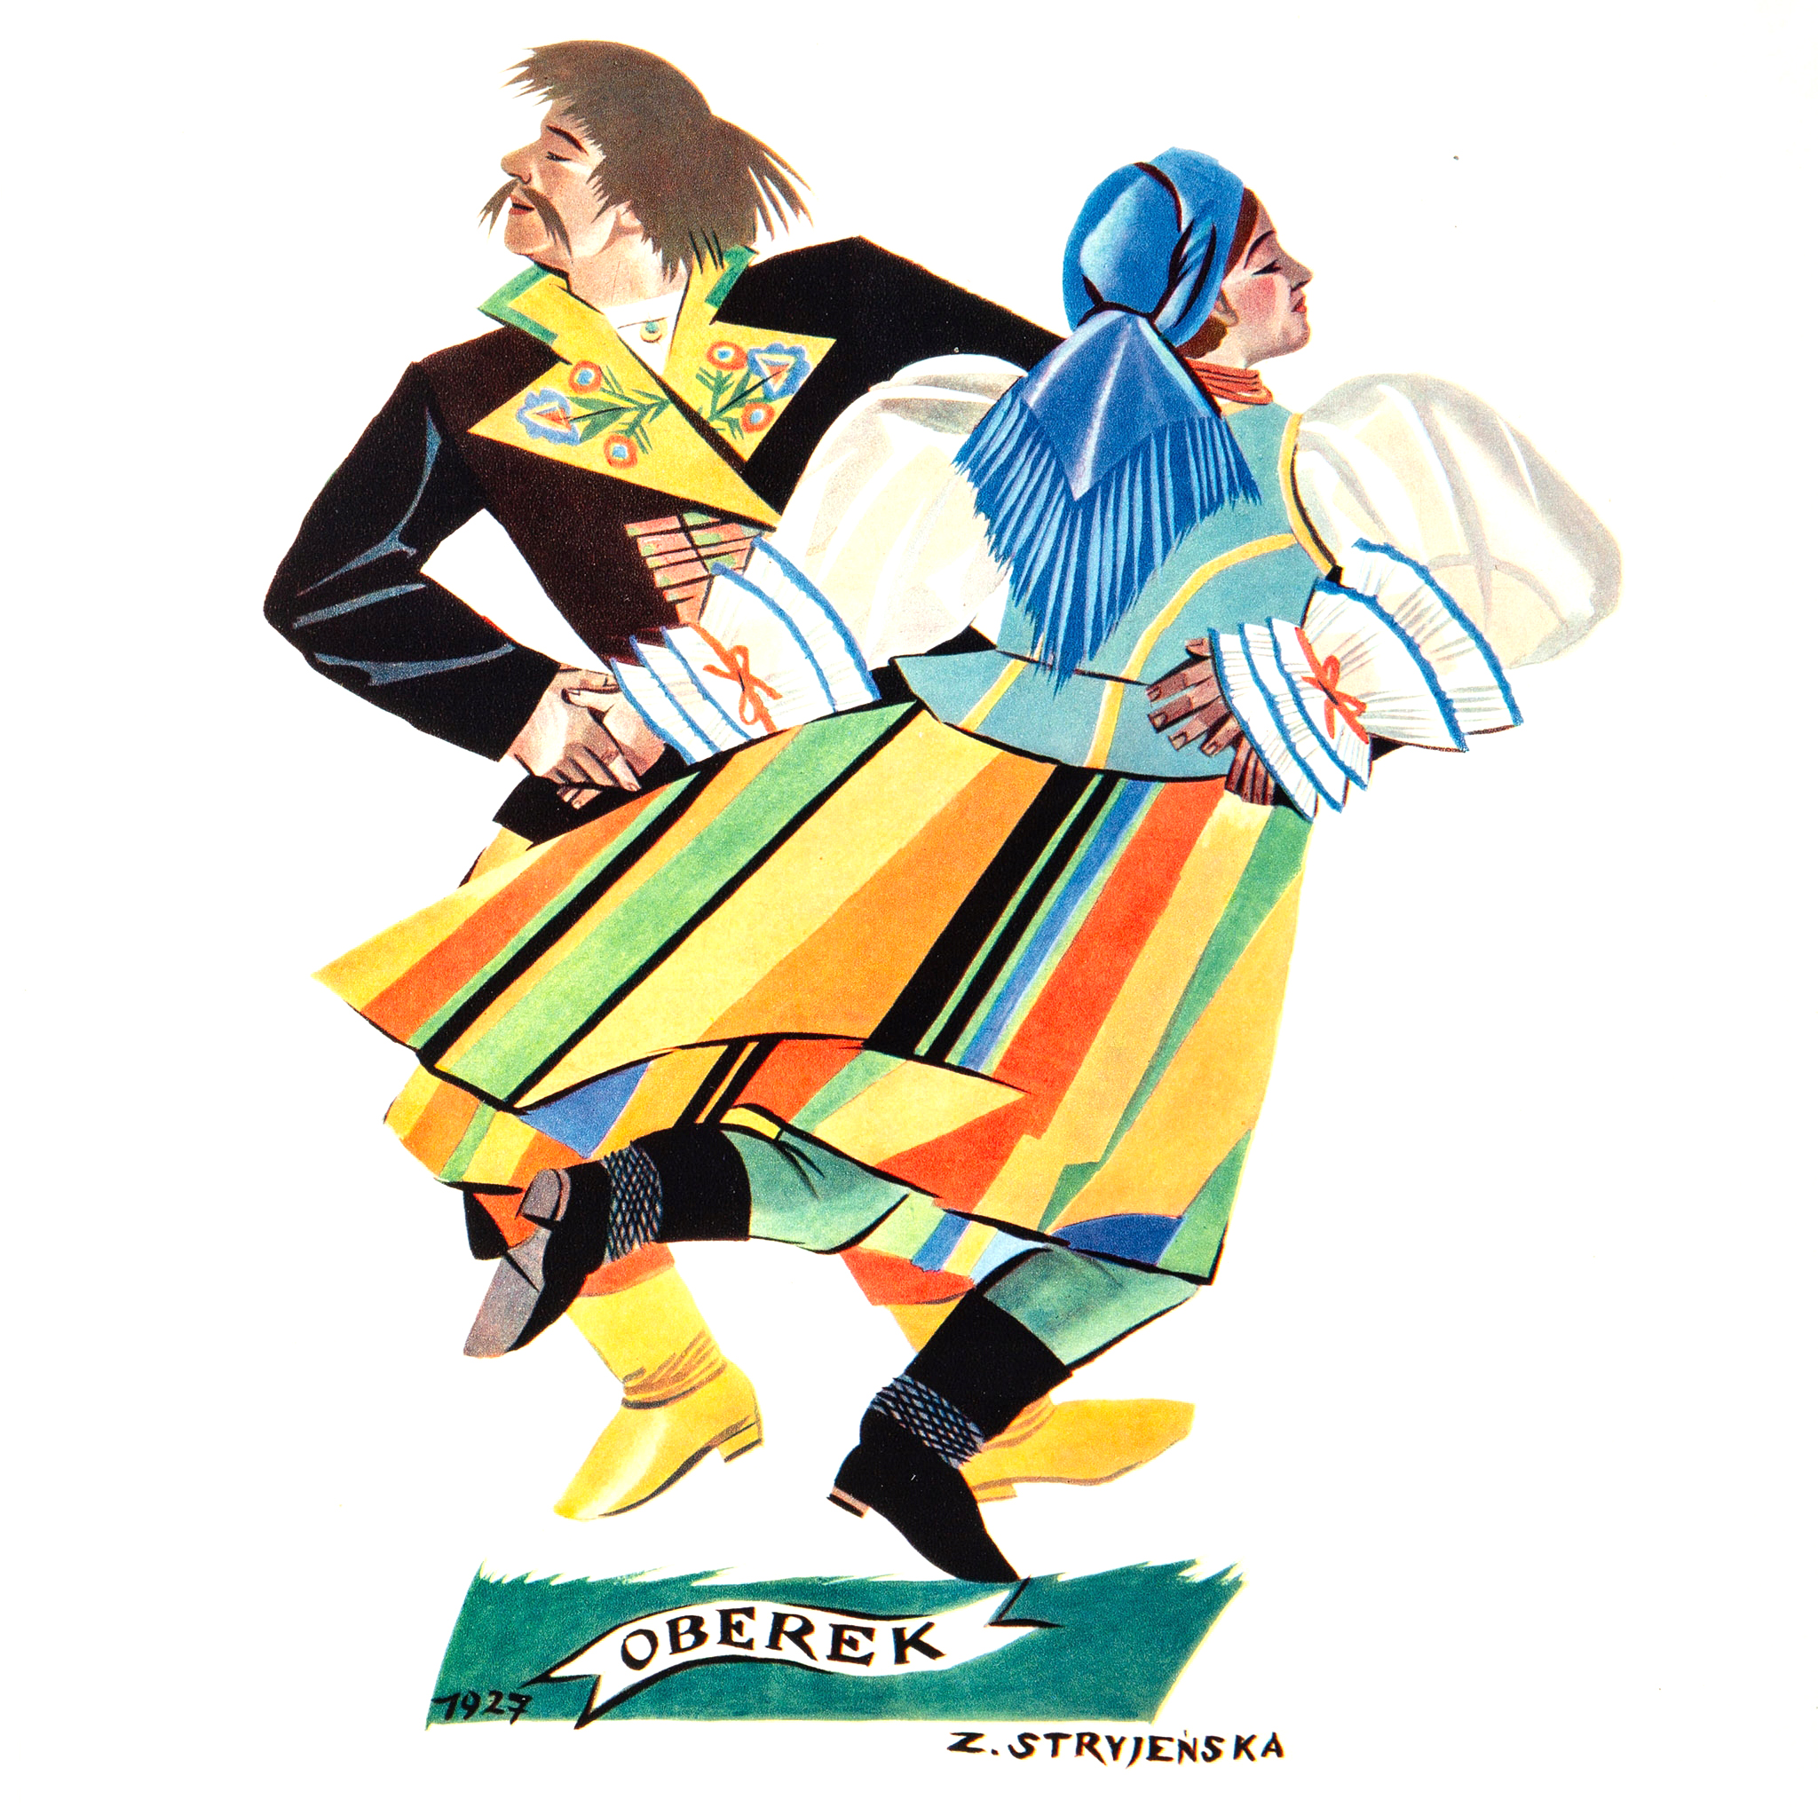

^{ZOFIA STRYJEŃSKA}
¹⁸⁹¹⁻¹⁹⁷⁶

Slide 3
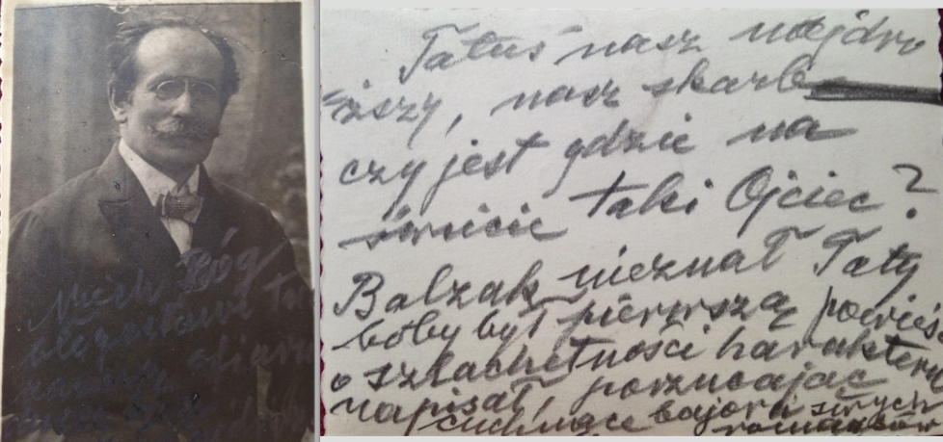
„Tatuś nasz najdroższy, nasz skarb, czy jest gdzie na świecie taki Ojciec? Balzak nie znał Taty, boby był pierwszą powieść o szlachetności [jego] charakteru napisał, porzucając cuchnące bajoro swych romansów” – Zofia o ojcu Franciszku Lubańskim https://www.facebook.com/photo/?fbid=1108011785938307&set=a.241801985892629

Slide 4
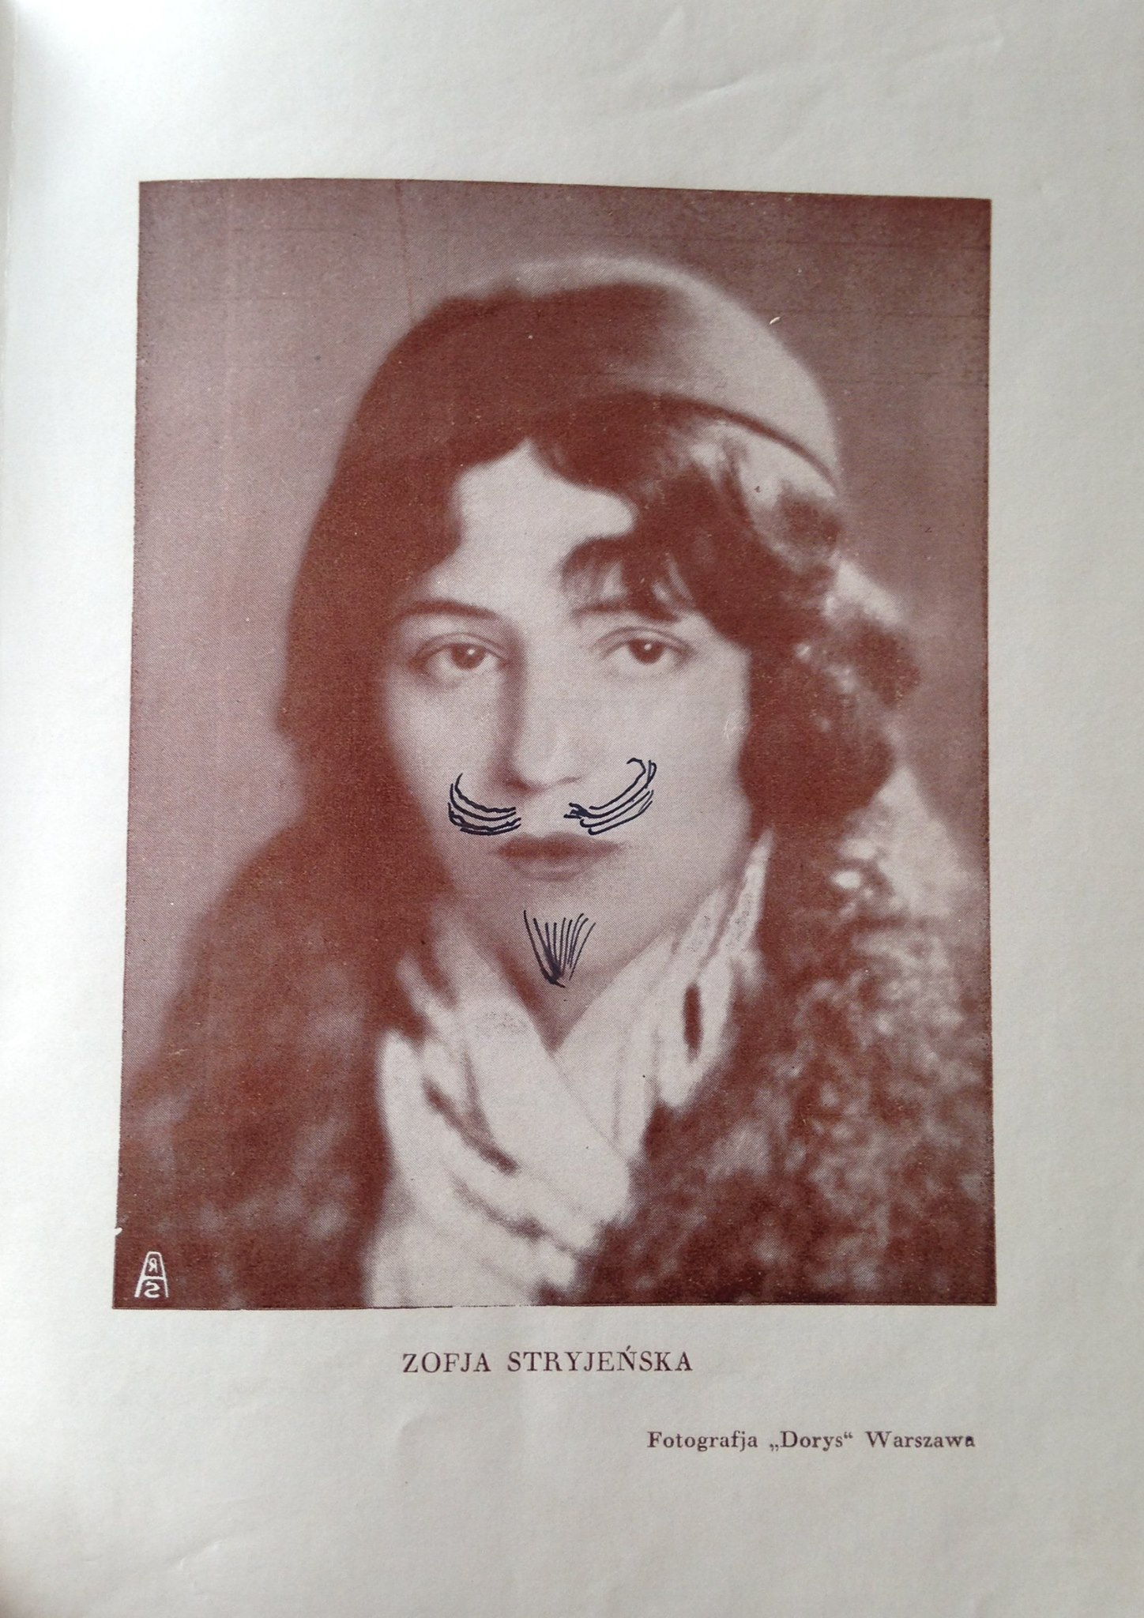
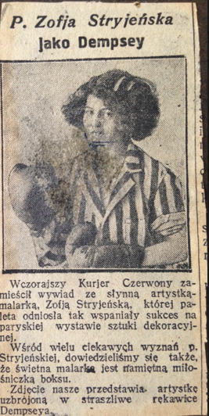
Fot. Stryjeńskiej z dorysowanymi przez nią wąsami i bródką
https://www.facebook.com/photo/?fbid=733785793360910&set=a.241801985892629
Stryjeńska w 1925 r.
jako miłośniczka boksu
w rękawicach Dempseya
https://www.facebook.com/photo/?fbid=734249056647917&set=a.241801985892629

Slide 5
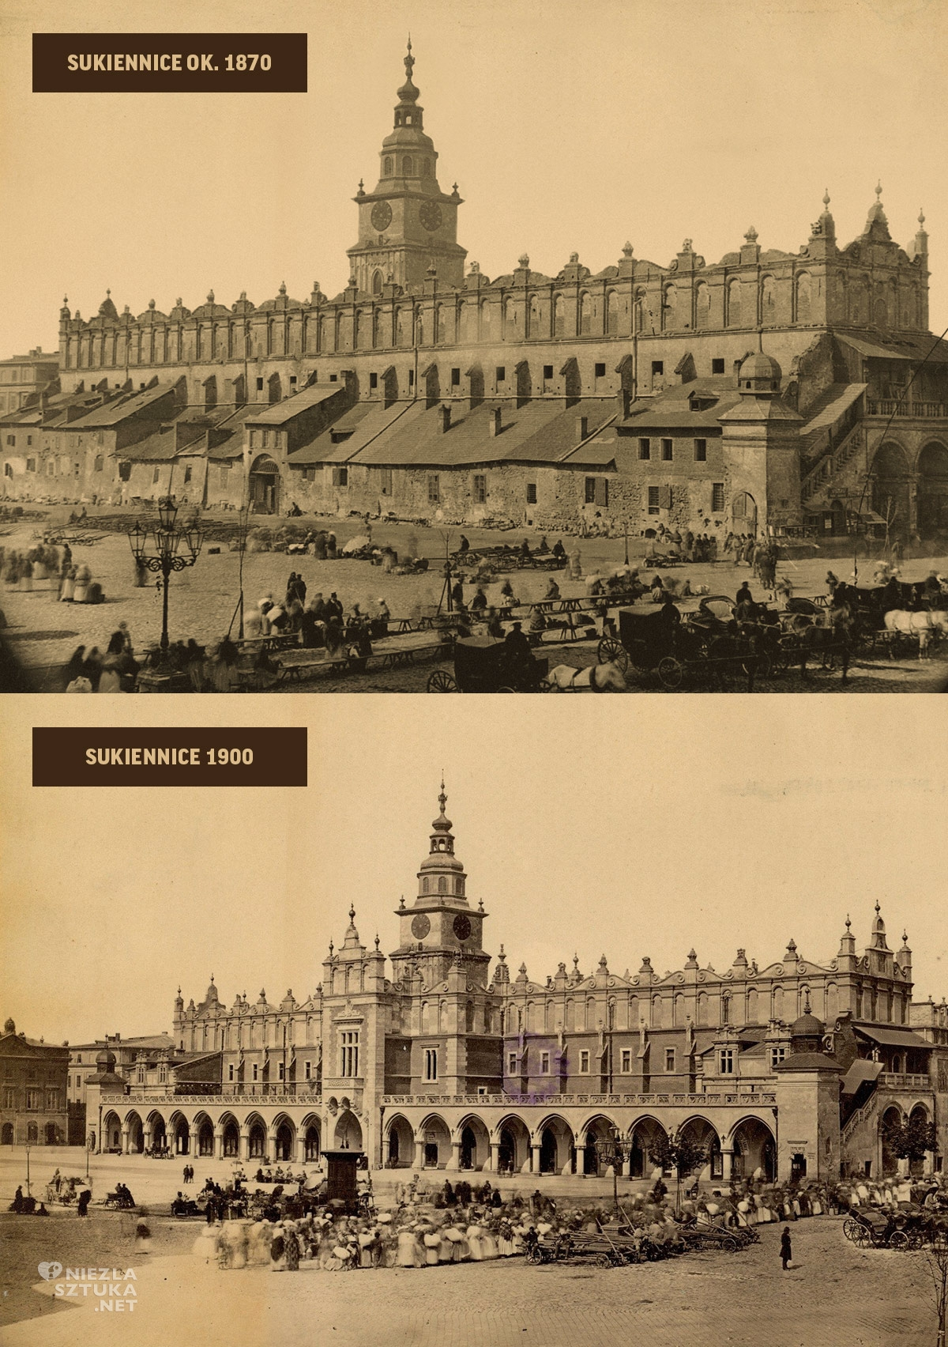

Slide 6
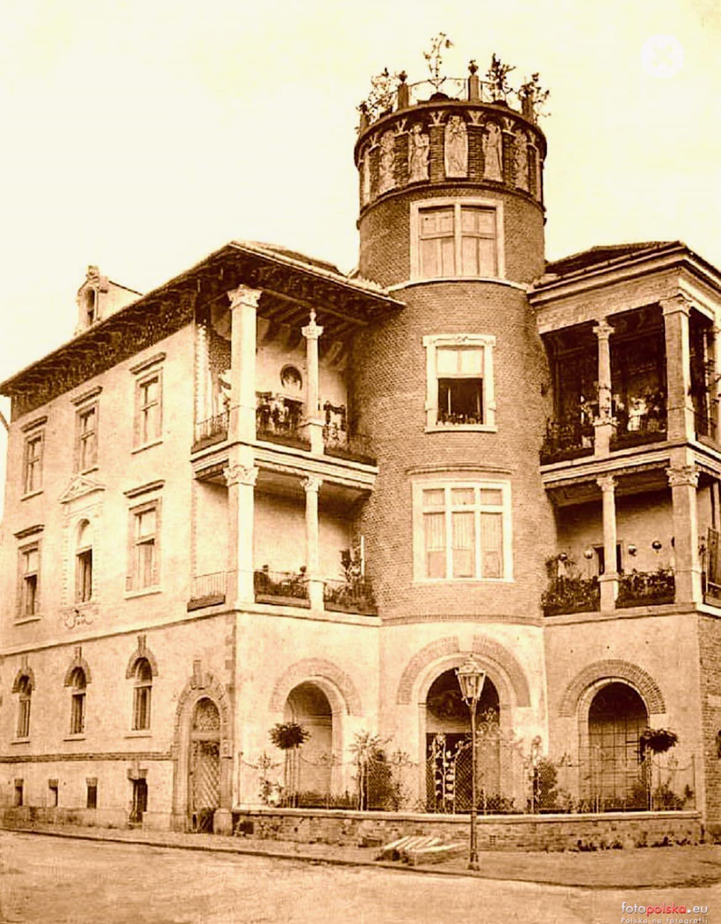
Budynek eklektyczny na rogu
ul. Piłsudskiego 40
i Krasińskiego 25 z 1899 roku
wg projektu Ekielskiego
https://www.facebook.com/photo/?fbid=2017084418627923&set=g.161511145770617

Slide 7
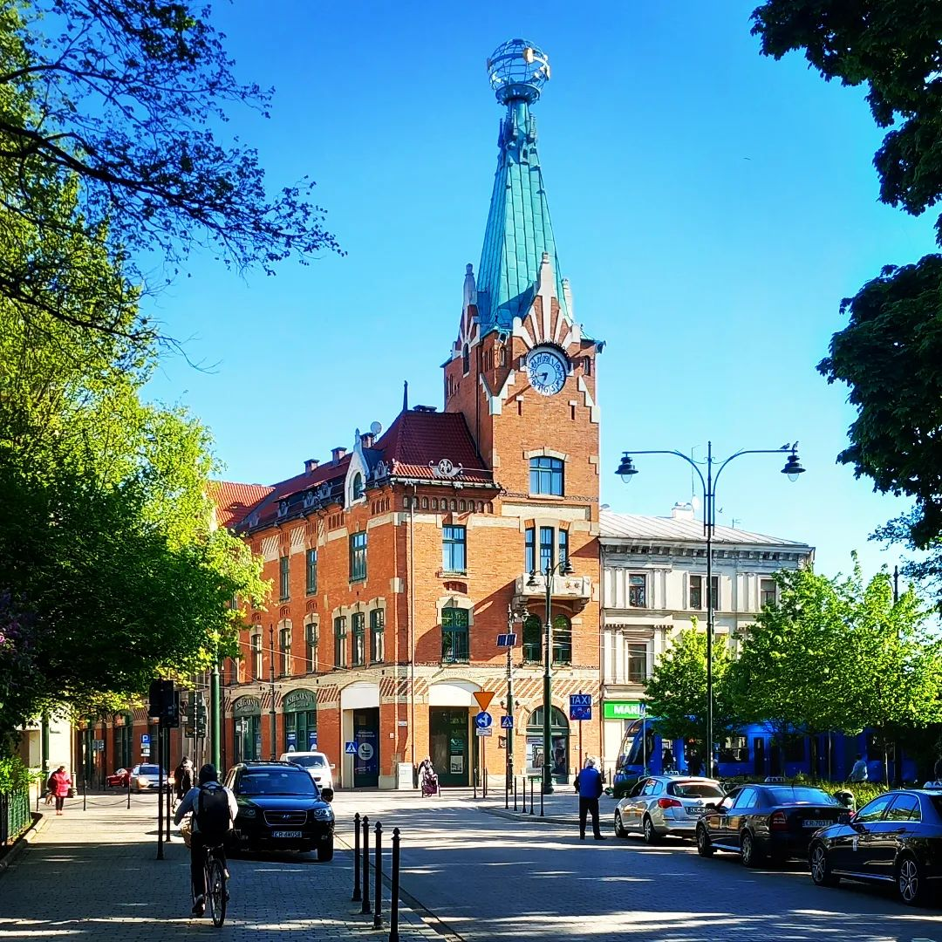
Dom pod globusem,
proj. Tadeusza Stryjeńskiego
https://www.picuki.com/media/3099472970131735103

Slide 8
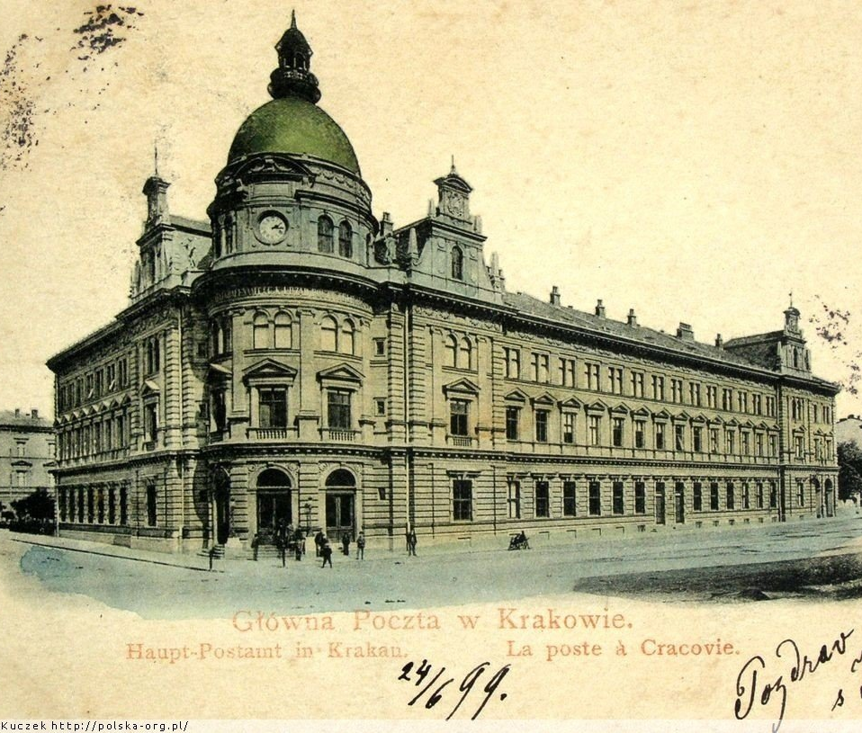
Gmach Poczty Głównej w Krakowie wg proj. Tadeusza Stryjeńskiego
https://polska.org.pl/7333567,foto.html?idEntity=7118987

Slide 9
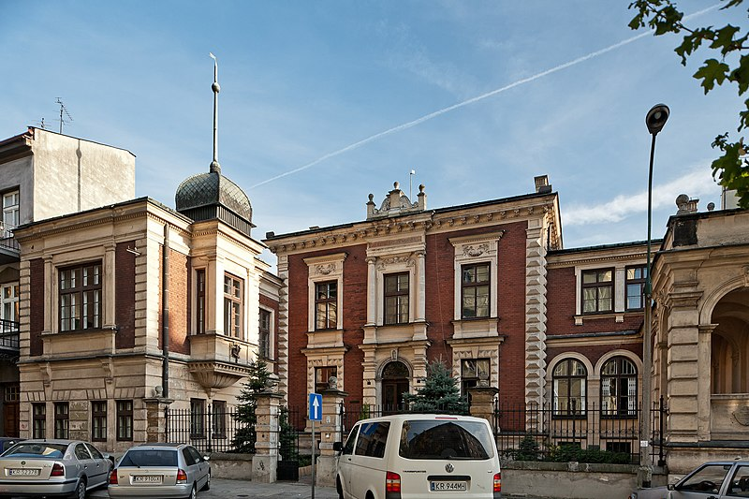
Dom Stryjeńskich przy ul. Batorego 12, projekt Tadeusza Stryjeńskiego
https://pl.wikipedia.org/wiki/Pa%C5%82ac_Tadeusza_Stryje%C5%84skiego_w_Krakowie#/media/Plik:Pa%C5%82acyk_Tadeusza_Stryje%C5%84skiego,_Krak%C3%B3w,_ul._Batorego_12,_A-324_01.jpg

Slide 10
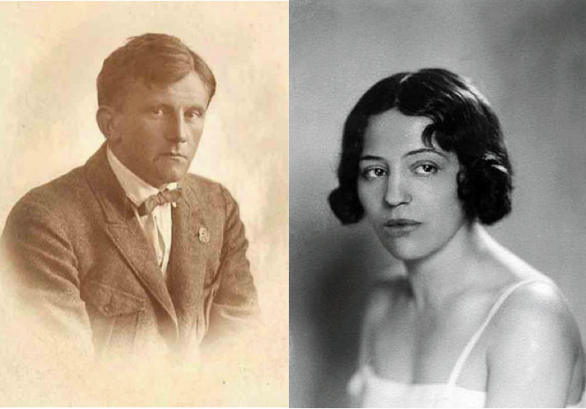
Zofia Lubańska
i Karol Stryjeński, 1916 r. https://www.facebook.com/photo/?fbid=840361189370036&set=a.241801985892629

Slide 11
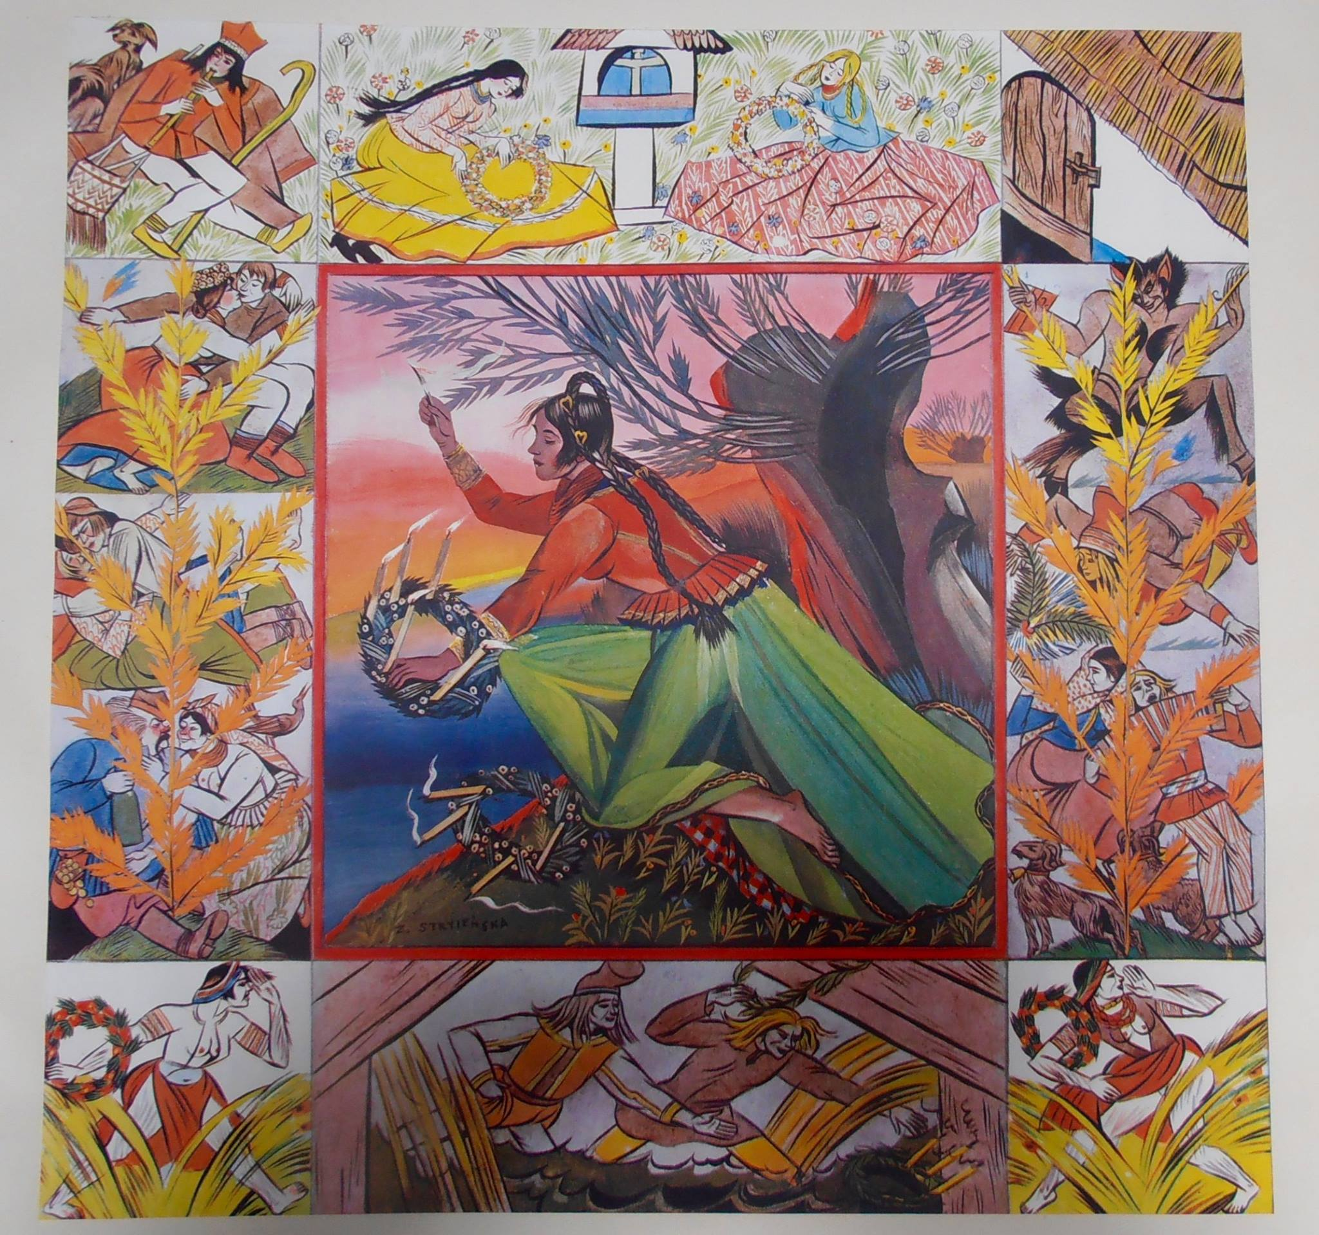
Gusła Słowian -Wianki
https://www.facebook.com/photo/?fbid=867524099987078&set=a.241801985892629

Slide 12
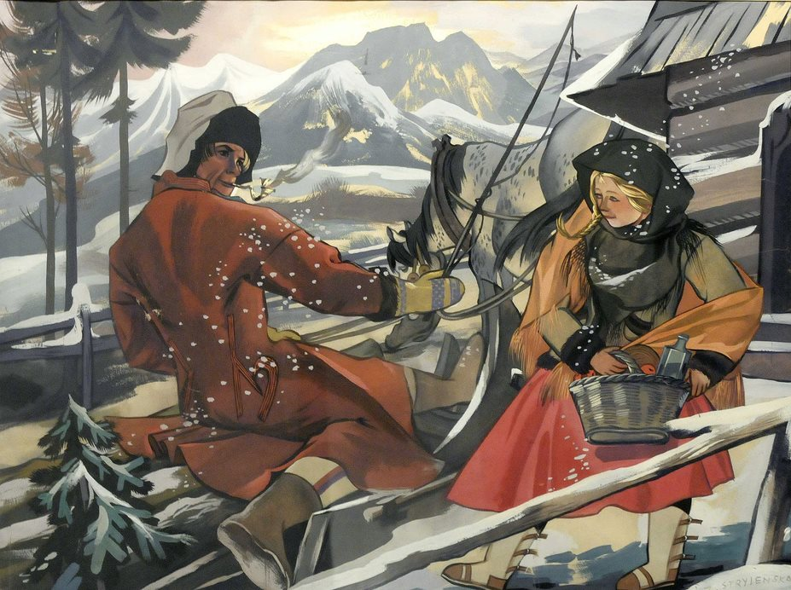
Scena góralska,
ok. 1939
https://www.facebook.com/photo/?fbid=597791863626971&set=a.241801985892629

Slide 13
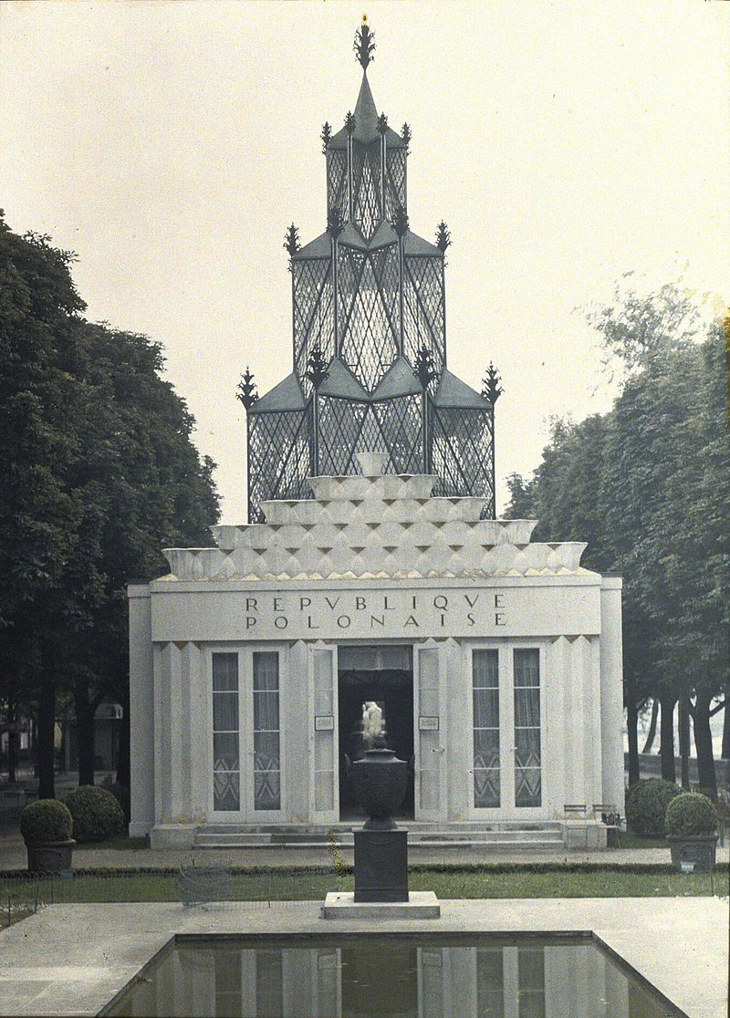
Pawilon Polski na Międzynarodowej Wystawie Sztuki Dekoracyjnej
i Wzornictwa w 1925 roku w Paryżu. Dekorowany przez Zofię Stryjeńską
https://pl.wikipedia.org/wiki/Zofia_Stryje%C5%84ska#/media/Plik:Paris_1925_59878912.jpg

Slide 14
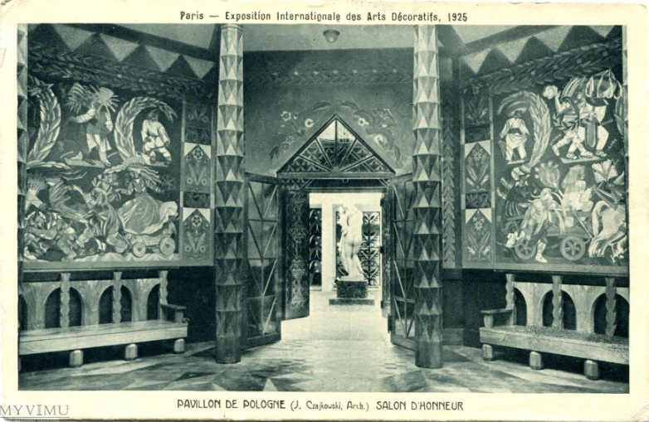
Wnętrze pawilonu https://www.facebook.com/photo/?fbid=607736462632511&set=a.241801985892629

Slide 15
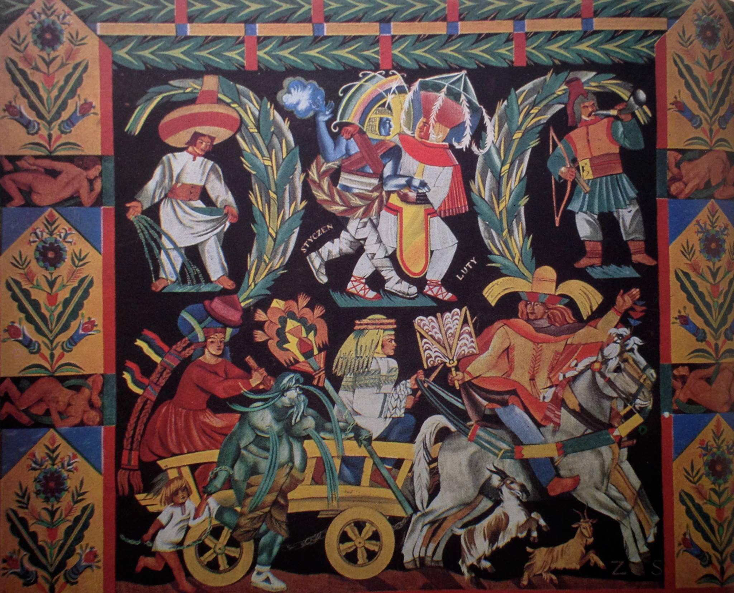
„Styczeń-luty” z pawilonu
https://www.facebook.com/photo/?fbid=597063737033117&set=a.241801985892629

Slide 16
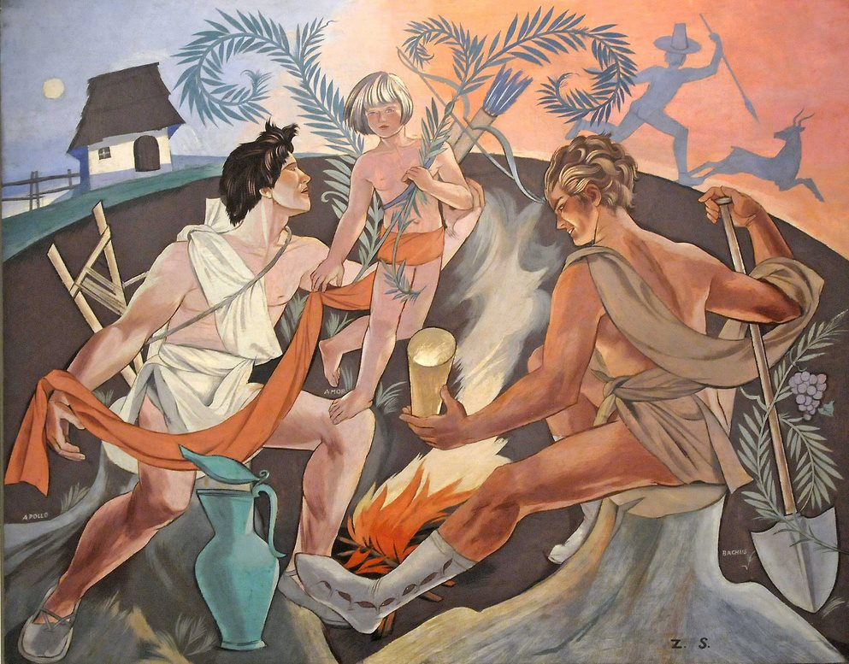
Bachus, Amor i Apollo, panneau z salonu m/s „Batory", 1934 - 1935
Centralne Muzeum Morskie w Gdańsku
https://www.facebook.com/photo/?fbid=600405113365646&set=a.241801985892629

Slide 17
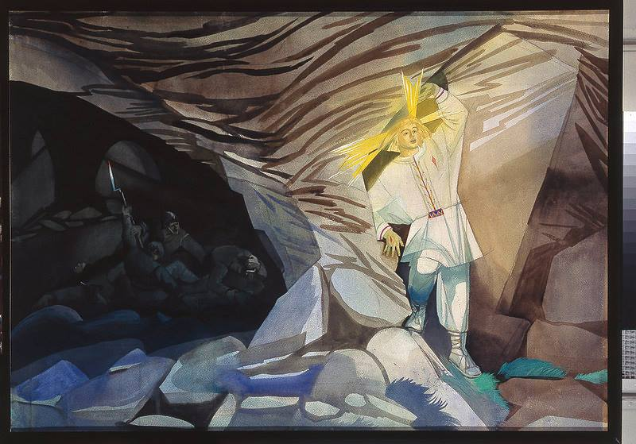
ANALIZA
DZIEŁA SZTUKI
Postaraj się ustalić,
co przedstawia obraz Zofii Stryjeńskiej, kogo przedstawia, jaki może mieć tytuł i jak rozumieć jego wymowę?
https://www.facebook.com/photo/?fbid=638998179506339&set=a.241801985892629

Slide 18
Zadanie domowe:
Wyszukaj w Internecie kilku wybitnych polskich malarzy XX wieku i wybierz do każdego jedno dzieło, dla jego twórczości charakterystyczne.

Slide 19
